Slide 1

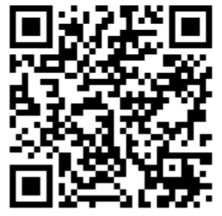






DEBMINU ELDERBLISS PVT. LTD.
क्या उम्र के कारण कहीं जाना, सामाजिक सुरक्षा, अस्पताल में भर्ती होना, दैनिक जीवन की गतिविधियाँ आदि चिंता का विषय बन गया है?
अब सारी चिंता ख़त्म!!
और कोई वृद्धाश्रम नहीं!
हमारी सेवाएँ आपके जीवन को आसान और सुरक्षित बनाने में मदद करती हैं
पहली सेवा पूर्णतः निःशुल्क है! सेवाएँ मात्र 49/- से शुरू *शर्तें लागू
हमारा संपर्क:
8172073218, 9832690012, 7001406220
  www.debminuelderbliss.com
  info@debminuelderbliss.com

